Slide 1
상업의 제왕:글로벌 장사 전쟁
2022182020.서상혁

Slide 2
게임 컨셉
게임의 컨셉: 상권 확장과 경제 성장
상품 구매와 판매를 통해 마진을 남기고, 그 돈으로 상권을 확장하고 회사를 성장시키는 경제 시뮬레이션 게임.
목표: 최고 매출 기록, 상권 확장, 경쟁 기업 인수.
게임의 재미 요소
1. 경영의 재미: 상품을 사고팔며 자산을 관리하고, 상권을 확장하는 재미.
2. 기업 인수의 성취감: 일정 자산을 모으면 강력한 기업을 인수할 수 있으며, 그로 인해 자산이 급증하는 경험.
3. 전략적 계획: 판매량에 따라 변하는 상품의 시세에 따른 가격변동에 따라 언제 상품을 구매할지에 대한 전략적인 고민.

Slide 3
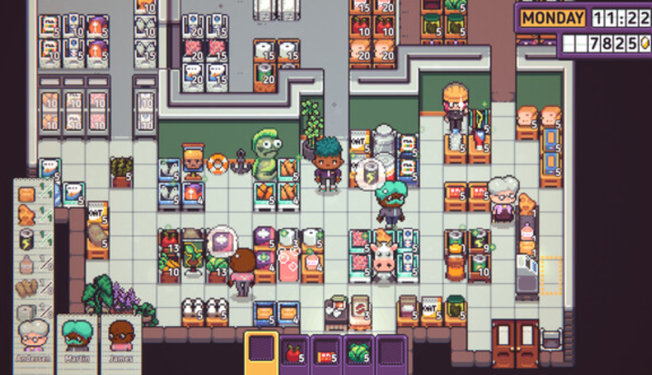
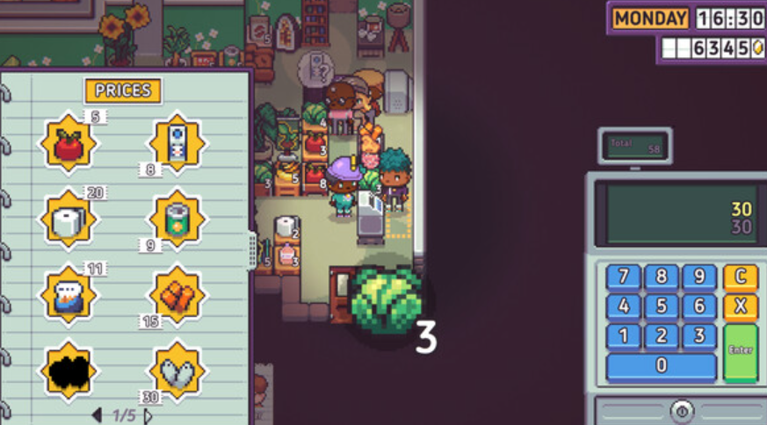
예상 게임 진행 흐름
상품 구매 및 판매
상품 선택:
다양한 상품 목록이 제공되며, 가격과 수량을 보고 구매.
상품 판매:
구매한 상품을 시장 가격에 맞춰 판매하여 이익을 남깁니다.
마진 계산:
상품을 팔 때 가격 차이를 보고 마진을 계산하고 판매 전략을 세웁니다.
게임: Discounty : 크레이지 마트
https://store.steampowered.com/app/2274620/Discounty/

Slide 4
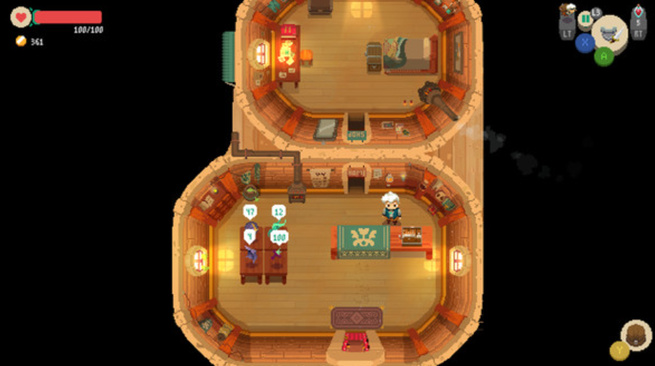
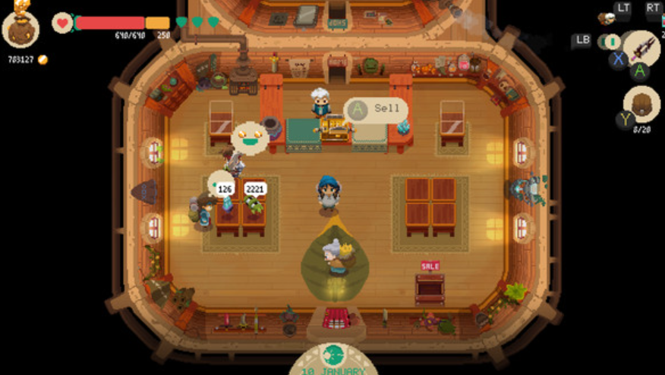
예상 게임 진행 흐름
마케팅:
마케팅, 상품 품질 개선 등을 통해 추가적인 이익을 얻습니다.
자산 관리:
판매된 이익을 통해 다음 상품을 구매하고, 더 큰 상점으로 확장할 자금을 모읍니다.
게임: Moonlighter
https://store.steampowered.com/app/606150/Moonlighter/

Slide 5
예상 게임 진행 흐름
기업 인수 및 확장
기업 인수 기회:
일정 수준의 자산이 쌓이면, 경쟁 기업 인수
인수 후 활용:
인수한 기업을 기능 강화 또는 상품 확장에 활용할 수 있음.
인수한 기업은 특정 상품들에 강점을 가지고, 그 시장에 집중하는 전략을 취할 수 있음.
상권 점유율 확장:
기업 인수를 통해 기업가치 상승.
- 최종목표: 경쟁 기업을 전부 인수.

Slide 6
개발 일정
1주차: 게임 시스템 기획
2 - 3주차: 상품 구매 및 판매
4 - 5주차: 상권 확장 및 가격변동
6 - 7주차: 기업인수 및 인수 후 효과
8 - 9주차: 게임 최종 테스트 및 밸런스 조정

Slide 7
상세 게임 기획서

